Slide 1
IT4853 Tìm kiếm và trình diễn thông tin
Bài 21. Phát hiện trùng lặp gần
IIR.C19. Web search basics
TS. Nguyễn Bá Ngọc, Bộ môn Hệ thống thông tin, Viện CNTT & TT
ngocnb@soict.hust.edu.vn
Hà Nội, 2016

Slide 2
Nội dung chính
Phát hiện trùng lặp gần
Tính độ tương đồng bằng hệ số Jaccard
Ước lượng hệ số Jaccard sử dụng phép trộn

Slide 3
Phân loại trùng lặp
Trùng lặp tuyệt đối
Dễ dàng loại bỏ, v.d., bằng tổng đại diện.
Trùng lặp gần
Khó phát hiện.

Slide 4
Phát hiện trùng lặp
Người dùng không mong muốn nhận những kết quả trùng lặp
Một tài liệu dù phù hợp có thể bị coi là không phù hợp nếu lặp lại trong danh sách kết quả.
Cần loại bỏ những tài liệu trùng lặp. Chỉ giữ lại một tài liệu nếu có nhiều tài liệu trùng lặp!

Slide 5
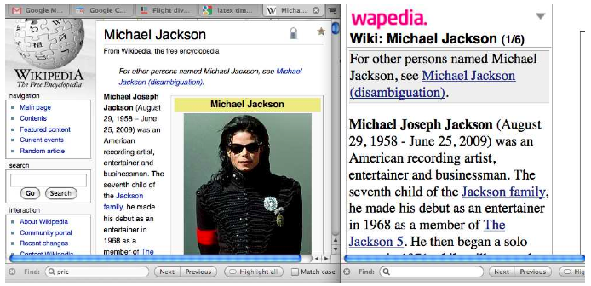
Trùng lặp gần

Slide 6
Phát hiện trùng lặp gần
Tính độ tương đồng dựa trên “ký tự”
Rất khó tính độ tương đồng ngữ nghĩa;
Những văn bản cùng nội dung nhưng được diễn đạt khác nhau không phải trùng lặp;
Sử dụng ngưỡng θ để kết luận “trùng lặp”.
Coi hai tài liệu là trùng lặp gần nếu độ tương đồng > θ

Slide 7
Nội dung chính
Phát hiện trùng lặp gần
Tính độ tương đồng bằng hệ số Jaccard
Ước lượng hệ số Jaccard sử dụng phép trộn

Slide 8
Biểu diễn văn bản: Mô hình tập shingles
Shingle là một n-gram trên từ (bộ n-từ).
Ví dụ, với n = 3, “a rose is a rose” có mô hình tập shingles như sau:
{ a-rose-is, rose-is-a, is-a-rose }
Xác định độ tương đồng của hai tài liệu bằng hệ số Jaccard

Slide 9
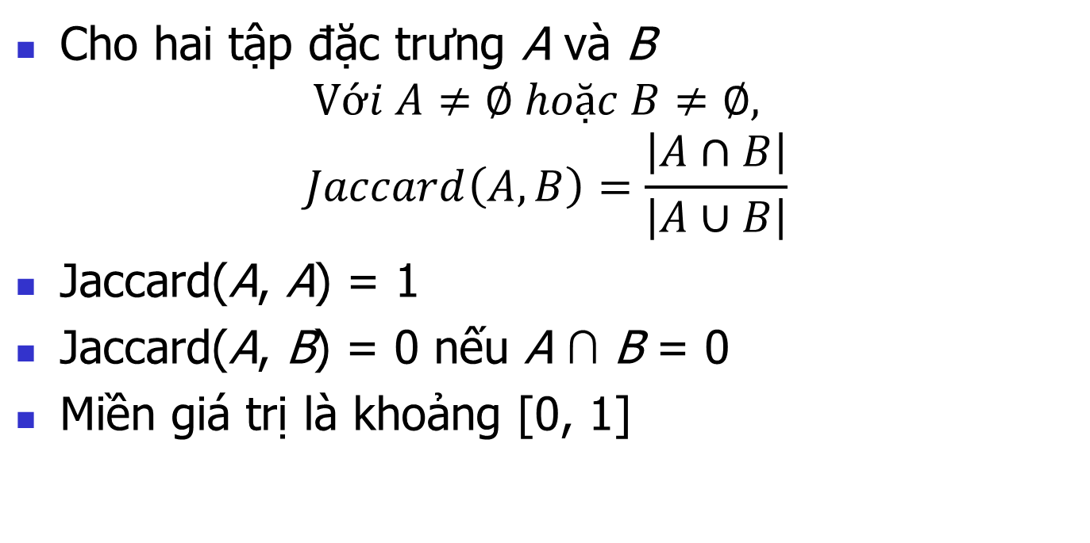
Hệ số Jaccard
Cho hai tập đặc trưng A và B
$$Với A≠∅ hoặc B≠∅,$$
$$Jaccard\left(A, B\right)=\frac{\left|A∩B\right|}{\left|A∪B\right|}$$
Jaccard(A, A) = 1
Jaccard(A, B) = 0 nếu A ∩ B = 0
Miền giá trị là khoảng [0, 1]

Slide 10
Ví dụ tính hệ số Jaccard
Cho ba tài liệu:
d₁: “Jack London traveled to Oakland”
d₂: “Jack London traveled to the city of Oakland”
d₃: “Jack traveled from Oakland to London”
Hãy tính hệ số Jaccard J(d₁, d₂) và J(d₁, d₃) sử dụng các bộ 2-từ?

Slide 11
Ví dụ tính hệ số Jaccard (2)
Cho ba tài liệu:
d₁: “Jack London traveled to Oakland”
d₂: “Jack London traveled to the city of Oakland”
d₃: “Jack traveled from Oakland to London”
Hãy tính hệ số Jaccard J(d₁, d₂) và J(d₁, d₃) sử dụng các bộ 2-từ?
J(d₁, d₂) = 3/8 = 0.375; J(d₁, d₃) = 0
Hệ số Jaccard trên tập shingle rất nhạy với trật tự từ

Slide 12
Nội dung chính
Phát hiện trùng lặp gần
Tính độ tương đồng bằng hệ số Jaccard
Ước lượng hệ số Jaccard sử dụng phép trộn

Slide 13
Biểu diễn khung của văn bản
Biểu diễn khung (sketch) là biểu diễn giản lược của mô hình tập shingles.
Tính tổng đại diện cho các shingles
Ký hiệu s_{k} là tổng đại diện của shingle_{k}, 1 <= s_{k} <= 2^{m} .
Sử dụng các thao tác trộn π₁ . . . π_{K} trên tổng đại diện.
Sketch của d được định nghĩa là:
< min_{s ∈d} π₁(s),min_{s ∈d} π₂(s), . . . ,min_{s∈d} π_{K}(s) >

Slide 14
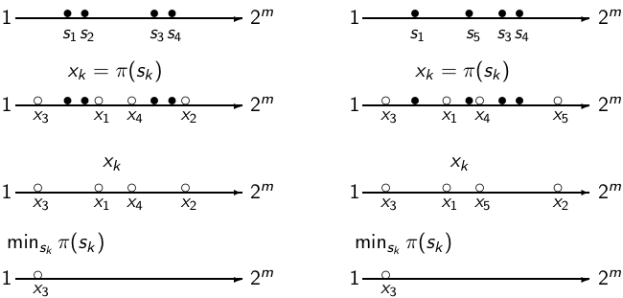
Biểu diễn khung của văn bản (2)
tài liệu 1: {s_{k}} tài liệu 2: {s_{k}}
Phép trộn π với min_{s∈d1} π(s) = min_{s∈d2} π(s) được gọi là phép trộn thành công .
Trong trường hợp này phép trộn π khẳng định: d₁ ≈ d₂

Slide 15

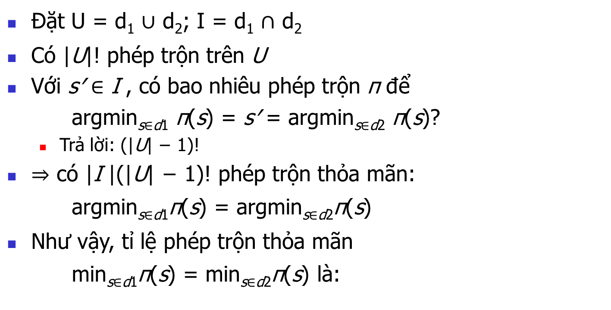
Ước lượng hệ số Jaccard
Đặt U = d₁ $∪$ d₂; I = d₁ $∩$ d₂
Có |U|! phép trộn trên U
Với s′ ∈ I , có bao nhiêu phép trộn π để
argmin_{s∈d1} π(s) = s′ = argmin_{s∈d2} π(s)?
Trả lời: (|U| − 1)!
⇒ có |I |(|U| − 1)! phép trộn thỏa mãn:
argmin_{s∈d1}π(s) = argmin_{s∈d2}π(s)
Như vậy, tỉ lệ phép trộn thỏa mãn
min_{s∈d1}π(s) = min_{s∈d2}π(s) là:

Slide 16
Ước lượng hệ số Jaccard (2)
Hệ số Jaccard bằng tỉ lệ phép trộn thành công.
Gọi phép trộn π là thành công nếu
min_{s ∈d1}π(s) = min_{s ∈d2}π(s)
Ước lượng xác suất trộn thành công
1. Sử dụng K phép trộn, v.d., K = 200
2. Đếm số lượng k phép trộn thành công
3. k/K là giá trị gần đúng của J(d₁, d₂).

Slide 17
Cài đặt
Sử dụng hàm băm với vai trò là phép trộn:
h_{i} : {1..2^{m}} → {1..2^{m}}
Với mỗi h_{i} cần xác định các giá trị cực tiểu
min_{s ∈d1}h_{i}(s); min_{s ∈d2}h_{i}(s)
Đếm số phép trộn thành công k
Giá trị gần đúng của độ tương đồng là k/K.

Slide 18
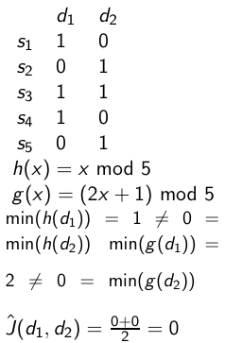
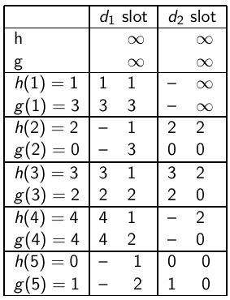
Ví dụ
Kết quả trộn
Cực tiểu

Slide 19
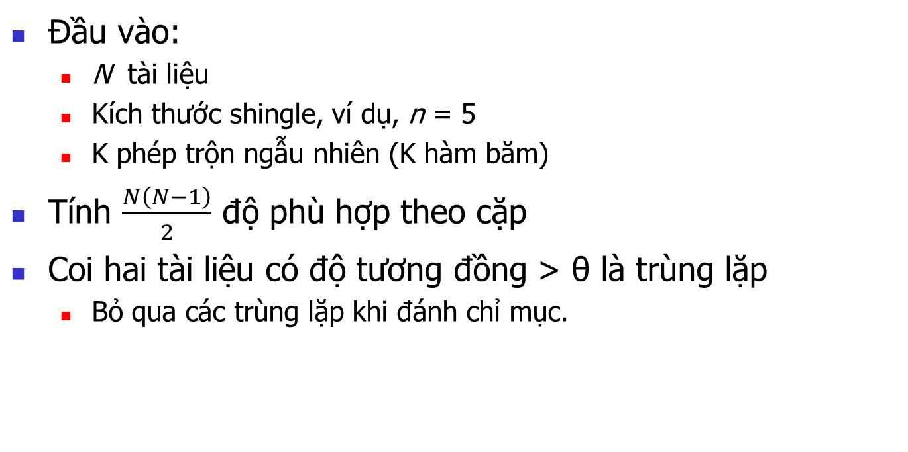
Tổng kết: Loại bỏ trùng lặp gần
Đầu vào:
N tài liệu
Kích thước shingle, ví dụ, n = 5
K phép trộn ngẫu nhiên (K hàm băm)
Tính $\frac{N\left(N−1\right)}{2}$ độ phù hợp theo cặp
Coi hai tài liệu có độ tương đồng > θ là trùng lặp
Bỏ qua các trùng lặp khi đánh chỉ mục.

Slide 20
Các giải pháp phát hiện trùng lặp gần khác
Vấn đề: Cần phải tính N*(N-1)/2 giá trị tương đồng.
Khối lượng tính toán lớn.
Các giải pháp cải thiện hiệu năng:
Giải pháp 1: hàm băm cục bộ (LSH)
Andoni, Alexandr, Mayur Datar, Nicole Immorlica, Piotr Indyk, and Vahab Mirrokni. 2006. Locality-sensitive hashing using stable distributions. In Nearest Neighbor Methods in Learning and Vision: Theory and Practice. MIT Press. 314, 519, 522, 524,527
Giải pháp khác: sắp xếp (Henzinger 2006)
Henzinger, Monika R., Allan Heydon, Michael Mitzenmacher, and Marc Najork. 2000. On near-uniform URL sampling. In Proc. WWW, pp. 295–308. North-Holland. DOI: dx.doi.org/10.1016/S1389-1286(00)00055-4. 442, 524, 527, 528

Slide 21
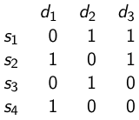
Bài tập 21.1
Cho mô hình tập shingle của văn bản
Hãy ước lượng hệ số Jaccard:
J(d₁, d₂), J(d₁, d₃), J(d₂, d₃)
h(x) = (5x + 5) mod 4
g(x) = (3x + 1) mod 4

Slide 22
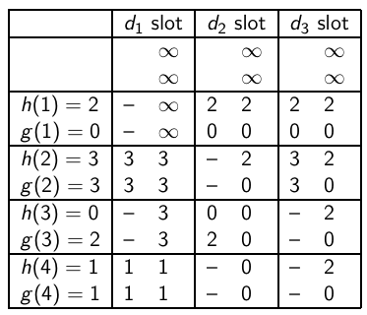
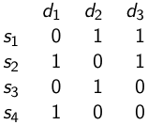
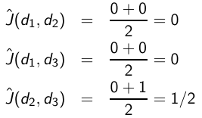
Đáp án
h(x) = (5x + 5) mod 4
g(x) = (3x + 1) mod 4
Các biểu diễn khung

Slide 23
Bài tập 21.2
Xét một cách ước lượng khác: Lấy ngẫu nhiên một tập con các giá trị từ tập các giá trị của cả S₁ và S₂. Sau đó tính hệ số Jaccard giữa các tập con như vậy.
a) Hãy chứng minh đây là một cách ước lượng không lệch (unbiased estimator);
b) Hãy giải thích vì sao khó áp dụng cách ước lượng này trong thực tế?

